Slide 1
《信息安全概述》知识点回顾
信息安全
  安全问题严重：6个方面
  技术根源：5个方面
  信息系统安全定义
  信息安全目标
  信息安全研究内容
网络安全协议基础

Slide 2
本讲引子
网络安全
  指为了使计算机网络运行正常，通过采用全方位的管理措施和强有力的技术手段，保证在一个网络环境里，使经过计算机网络的数据具有机密性、完整性、可用性、真实性和可计量性的特征。
网络环境--〉网络协议
网络安全协议基础

Slide 3
第二讲 网络安全协议基础
主讲人:吕秋云
杭州电子科技大学

Slide 4
内容提要
OSI七层网络模型
TCP/IP协议族
  IP协议、TCP协议、UDP协议和ICMP协议。
常用的网络服务
  文件传输服务、Telnet服务、电子邮件服务、Web服务
常用的网络服务端口和常用的网络命令
网络安全协议基础

Slide 5
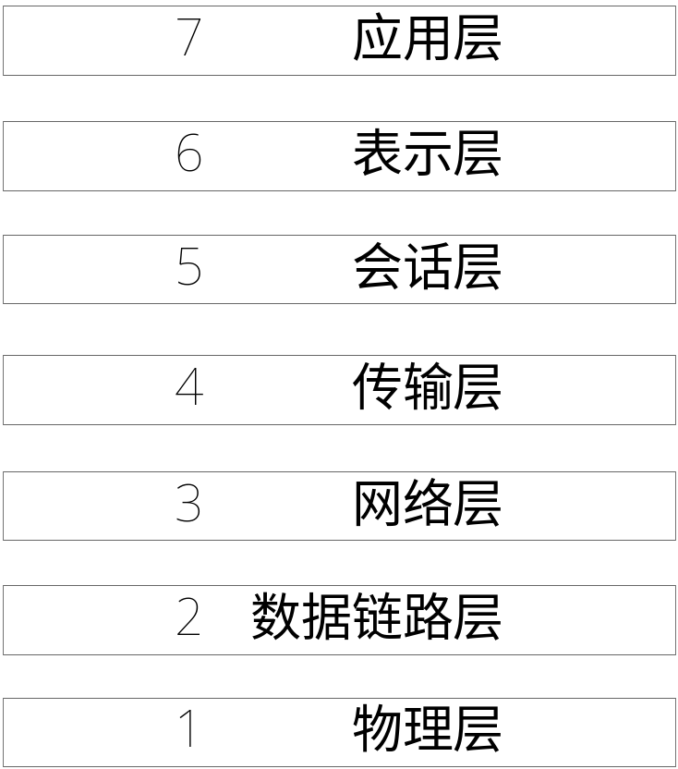
1 OSI参考模型
OSI参考模型是国际标准化组织ISO(International Standards Organization )制定的模型，把计算机与计算机之间的通信分成七个互相连接的协议层，结构如图所示
继续
网络安全协议基础

Slide 6
1.1 物理层（Physical Layer）
返回
物理层处于最底层，负责传送比特流
  它从第二层数据链路层接收数据帧，并将帧的结构和内容串行发送，即每次发送一个比特
只与电信号技术和光信号技术的物理特征相关
  这些特征包括用于传输信号电流的电压、介质类型以及阻抗特征。
该层的传输介质是同轴电缆、光纤、双绞线等
物理层可能受到的安全威胁是搭线窃听和监听
  可以利用数据加密、数据标签加密，数据标签，流量填充等方法
  保护物理层的安全
网络安全协议基础

Slide 7
1.2 数据链路层（Data Link Layer）
返回
数据链路层处于OSI的第二层
负责：发送和接收数据；端到端连接
帧是该层的基本结构
确保数据传送完整安全到达，需要具备：
  目标节点收到帧时，源节点必须收到一个响应
  目标节点发响应帧前，必须先验证内容完整性
网络安全协议基础

Slide 8
1.3 网络层（Network Layer）
返回
网络层（Network Layer）的主要功能
  完成网络中主机间的报文传输
  源端到目的端的路由（在广域网中）
  使异构网络互连（存在寻址、协议不同的网络中）
在单个局域网中，网络层是冗余的
网络安全协议基础

Slide 9
1.4 传输层（Transport Layer）
返回
传输层的主要功能：实现网络中不同主机上的用户进程之间可靠的数据通信。
提供逻辑上的端到端的可靠连接
网络安全协议基础

Slide 10
1.5 会话层（Session Layer）
返回
会话层允许不同机器上的用户之间建立会话关系。
  类似传输层的普通数据的传送
  在某些场合还提供了一些有用的增强型服务
  允许用户利用一次会话在远端的分时系统上登录
会话层提供的服务之一是管理对话控制。
  会话层允许信息同时双向传输
  或限制只能单向传输（通过 提供令牌管理服务）
网络安全协议基础

Slide 11
1.6 表示层（Presentation Layer）
返回
表示层关心的是所传送的信息的语法和语义。
  一个典型例子是用一种一致选定的标准方法对数据进行编码。
表示层还涉及数据压缩、解压、加密和解密
网络安全协议基础

Slide 12
1.7 应用层（Application Layer）
返回
应用层包含大量人们普遍需要的协议。
对于需要通信的不同应用来说，应用层的协议都是必须的。
应用层协议用户可以自主开发
网络安全协议基础

Slide 13
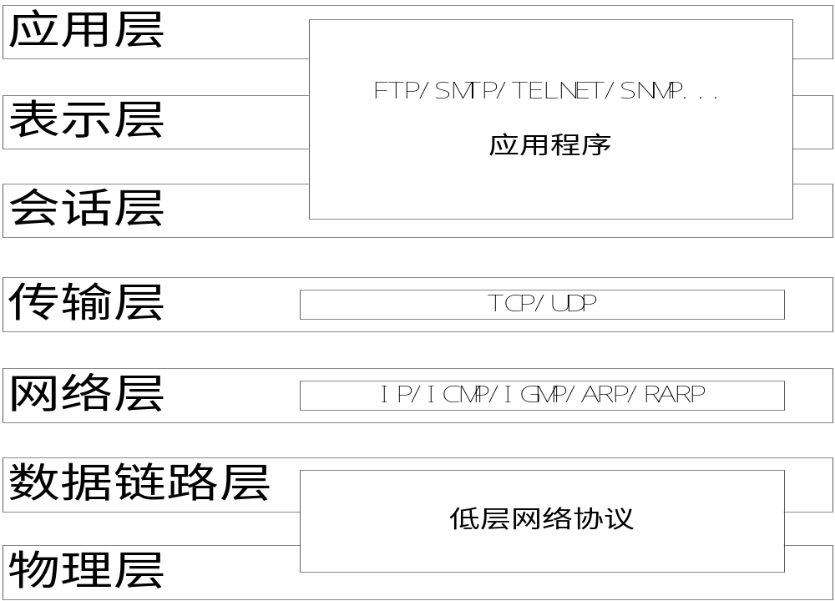
2 TCP/IP协议族
2.1 TCP/IP协议族模型 ：TCP/IP协议族参考模型和OSI参考模型的比较如图所示。
网络安全协议基础

Slide 14
2.2 解剖TCP/IP模型
TCP/IP协议族包括四个功能层：
  应用层、传输层、网络层及网络接口层
(1)网络接口层
  网络接口层包括用于物理连接、传输的所有功能。包含OSI模型的物理层和数据链路层
(2)网络层（Internet层）
  与OSI模型的网络层一致
  受到的威胁有IP欺骗攻击
网络安全协议基础

Slide 15
2.2 解剖TCP/IP模型
(3)传输层
  与OSI模型的传输层一致
  当前的主机到主机包括两个协议实体：传输控制协议(TCP)和用户数据报协议(UDP)
(4)应用层
  应用层协议提供远程访问和资源共享
  常见的应用包括Telnet服务、FTP服务、SMTP服务和HTTP服务等
网络安全协议基础

Slide 16
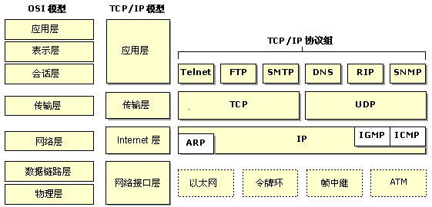
2.2 解剖TCP/IP模型
TCP/IP组的四层、OSI参考模型和常用协议的对应关系如图所示。
以太网详细-10信安陈雪谊
网络安全协议基础

Slide 17
2.3 网络协议IP
IP是网络层上的主要协议，同时被TCP协议和UDP协议使用
TCP/IP的整个数据报在数据链路层的结构如表所示
以太网数据包头 | IP头 | TCP/UDP/ICMP/IGMP头 | 数据
网络安全协议基础

Slide 18
2.3.1 IP头的结构
前3位为优先字段权，现在已经被忽略。接着4位用来表示最小延迟、最大吞吐量、最高可靠性和最小费用。
整个IP报的长度，单位为字节
版本 （4位） | 头长度 （4位） | 服务类型 （8位） | 封包总长度（16位）
封包标识（16位） |  |  | 标志（3位） | 片断偏移地址（13位）
存活时间（8位） |  | 协议 （8位） | 校验和（16位）
来源IP地址（32位）
目的IP地址（32位）
选项（可选） |  |  | 填充（可选）
数据
定义了数据的协议(TCP、UDP)
封包的生存时间。通常用通过的路由器的个数来衡量
网络安全协议基础

Slide 19
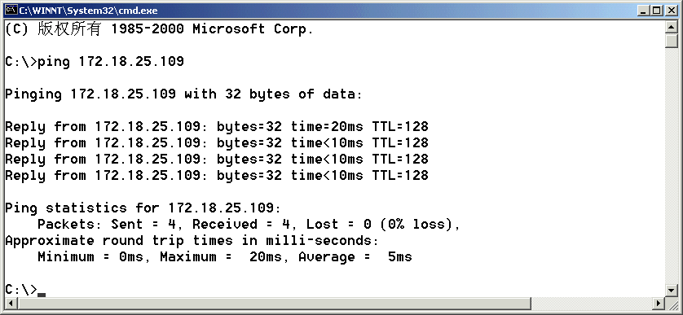
*抓取Ping指令发送的数据包
按照第一章Sniffer的设置抓取Ping指令发送的数据包，命令执行如图所示。
网络安全协议基础

Slide 20
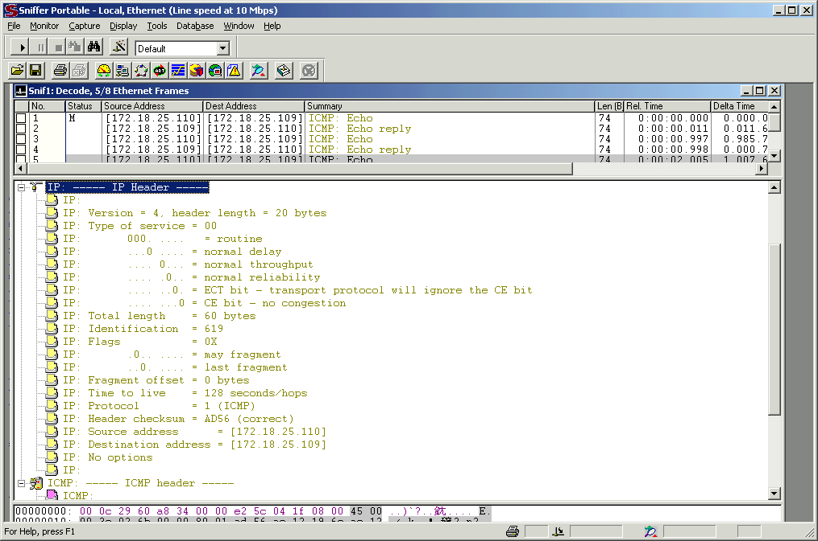
*抓取Ping指令发送的数据包
网络安全协议基础

Slide 21
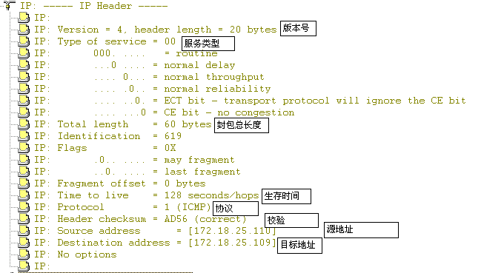
*抓取Ping指令发送的数据包
分析如图所示
网络安全协议基础

Slide 22
*抓取Ping指令发送的数据包
普通
4 | 20 | 0 | 60
619 |  |  | 0 | 0
128 |  | 1 | AD56
172.18.25.110
172.18.25.109
可选项 |  |  | 填充
数据（40）
ICMP
60-20
网络安全协议基础

Slide 23
2.3.2 IPv4的IP地址分类
IPv4地址在1981年9月实现标准化的。
IP地址中的每一个8位组用0～255之间的一个十进制数表示。这些数之间用点“.”隔开
  最小的IPv4地址值为0.0.0.0，最大的地址值为255.255.255.255，两者都没有分配给任何系统。
IP地址分成五类：A类地址、B类地址、C类地址、D类地址和E类地址
每一个IP地址包括两部分：网络地址和主机地址，示意图如下图
网络安全协议基础

Slide 24
2.3.2 IPv4的IP地址分类
A类 | N | H | H | H
B类 | N | N | H | H
C类 | N | N | N | H
D类 | 无结构
E类 | 保留用于研究
继续
网络安全协议基础

Slide 25
1、A类地址
0####### | H | H | H
有128种可能取值：但是0.0.0.0地址没有分配，127.0.0.0已被保留作闭环
实际上只有126个A类网：范围从1.0.0.0到126.0.0.0，每一个A类支持 16,777,214个不同的主机地址
A类地址的目标是支持巨型网络
返回
网络安全协议基础

Slide 26
2、B类地址
10###### | ######## | H | H
B类地址的目的是支持中到大型的网络
B类地址的第1个8位组的前两位总是设置为1和0，所以第一个数字的范围是128~~191
每一个B类地址能支持65,534个惟一的主机地址
返回
网络安全协议基础

Slide 27
3、C类地址
110##### | ######## | ######## | H
C类地址用于支持大量的小型网络
C类地址的前3位数为110，前两位和为192(128+64)，C类网络地址第一个数字的范围从192~~223
最后一个8位组用于主机寻址。每一个C类地址理论上可支持最大2 5 6个主机地址(0～255)，但是仅有254个可用
返回
网络安全协议基础

Slide 28
4、D类地址
1110############################
D类地址用于在IP网络中的组播（Multicasting）。
一个组播地址是一个惟一的网络地址，可以分配给预定义的IP地址组。
D类地址的前4位恒为1110，第一个数字的范围是224~~239
返回
网络安全协议基础

Slide 29
5、E类地址
1111############################
E类地址虽被定义为保留研究之用。因此Internet上没有可用的E类地址。
E类地址的前4位为1，因此有效的地址范围从240.0.0.0至255.255.255.254。
返回
网络安全协议基础

Slide 30
2.3.3 子网掩码
子网掩码是用来判断任意两台计算机的IP地址是否属于同一子网络的根据。
具体操作：将两台计算机各自的IP地址与子网掩码进行二进制“与”（AND）运算后，结果相同则表明在同一子网
网络安全协议基础

Slide 31
2.3.3 子网掩码
计算机A的IP地址为192.168.0.1，子网掩码为255.255.255.0，将转化为二进制进行“与”运算，运算过程如表所示
IP地址 | 11010000.10101000.00000000.00000001
子网掩码 | 11111111.11111111.11111111.00000000
IP地址与子网掩码按位“与”运算 | 11010000.10101000.00000000.00000000
运算的结果转化为十进制 | 192.168.0.0
网络安全协议基础

Slide 32
2.3.3子网掩码
计算机B的IP地址为192.168.3.1，子网掩码为255.255.255.0，将转化为二进制进行“与”运算。运算过程如表所示。
IP地址 | 11010000.10101000.00000011.00000001
子网掩码 | 11111111.11111111.11111111.00000000
IP地址与子网掩码按位“与”运算 | 11010000.10101000.00000011.00000000
运算的结果转化为十进制 | 192.168.3.0
网络安全协议基础

Slide 33
2.3.3子网掩码
计算机C的IP地址为192.168.0.4，子网掩码为255.255.255.0，将转化为二进制进行“与”运算。运算过程如表所示
IP地址 | 11010000.10101000.00000000.00000100
子网掩码 | 11111111.11111111.11111111.00000000
IP地址与子网掩码按位“与”运算 | 11010000.10101000.00000000.00000000
运算的结果转化为十进制 | 192.168.0.0
网络安全协议基础

Slide 34
2.4 传输控制协议协议TCP
TCP是传输层协议，提供可靠的应用数据传输。
TCP在两个或多个主机之间建立面向连接的通信。
TCP支持多数据流操作，提供错误控制，甚至完成对乱序到达的报文进行重新排序。
网络安全协议基础

Slide 35
2.4.1 TCP协议的头结构
下表显示了TCP头结构
来源端口（2字节） |  |  |  |  |  |  |  | 目的端口（2字节）
序号（4字节）
确认序号（4字节）
数据 偏移 （4位） | 保留 （6位） | U R G | A C K | P S H | R S T | S Y N | F I N | 窗口大小（2字节）
校验和（16位） |  |  |  |  |  |  |  | 紧急指针（16位）
选项（可选）
数据
指示数据何处开始
URG：紧急指针，0为不使用，1为使用
RST：连线复位
ACK：请求/应答状态。0为请求，1为应答
SYN：置1表示同步连线序号
PSH：以最快的速度传输数据
FIN：置1表示结束连线。
网络安全协议基础

Slide 36
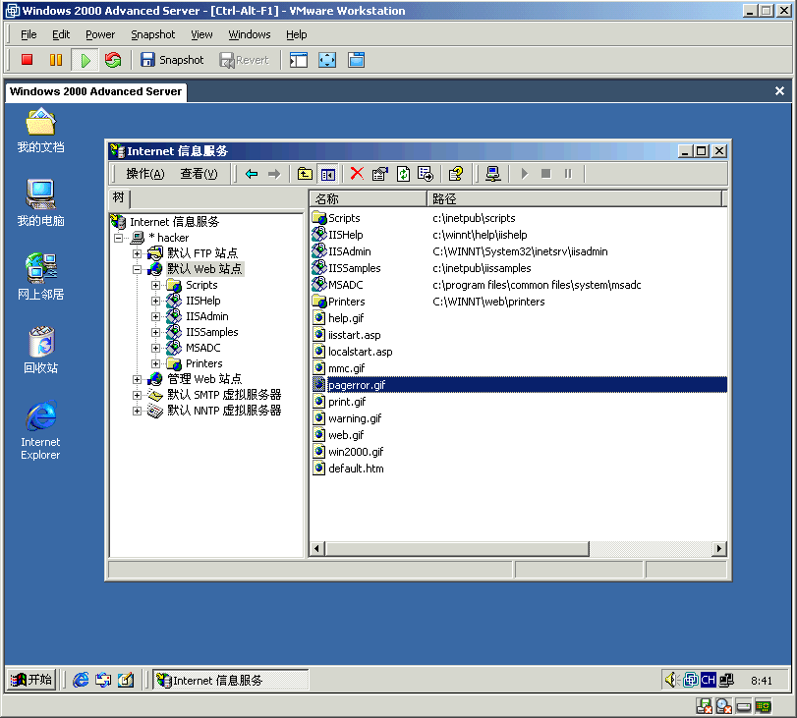
*一次完整的FTP会话
首先开启目标主机的FTP服务，如图所示。
网络安全协议基础

Slide 37
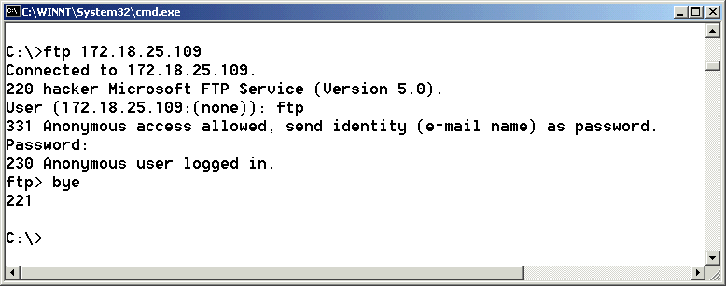
*一次完整的FTP会话
启动Sniffer，然后在主机的DOS命令行下利用FTP指令连接目标主机上的FTP服务器，连接过程如图所示。
网络安全协议基础

Slide 38
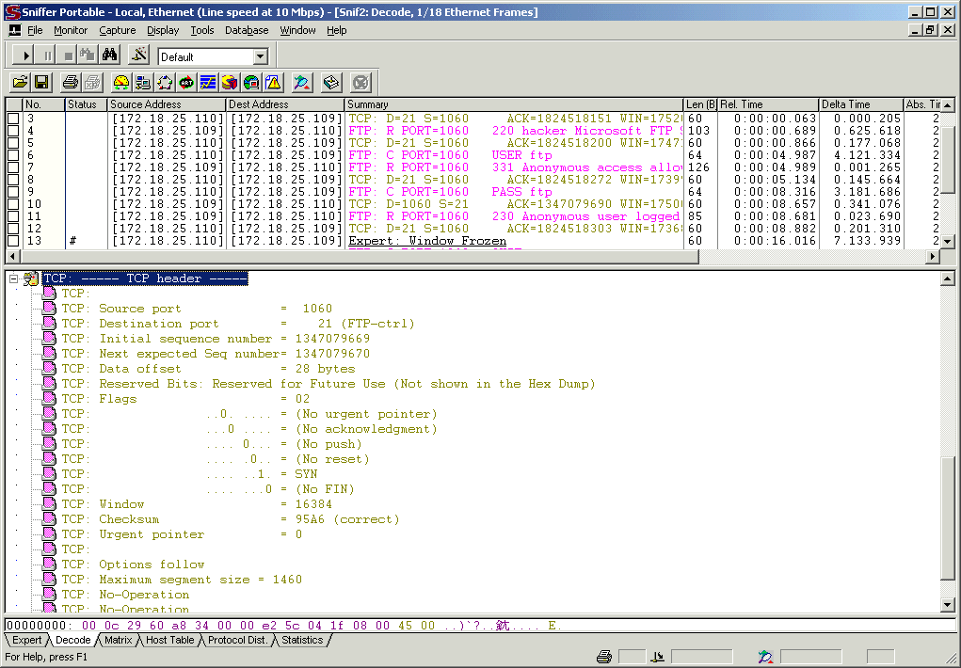
*一次完整的FTP会话
网络安全协议基础

Slide 39
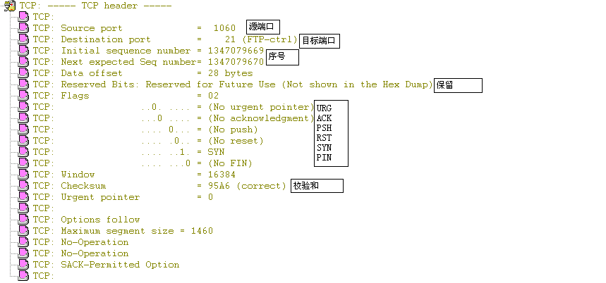
*一次完整的FTP会话
登录FTP的过程是一次典型的TCP连接，因为FTP服务使用的是TCP协议。分析TCP报头的结构如图2-10所示。
网络安全协议基础

Slide 40
*传输控制协议（TCP）的特点
传输控制协议（TCP）的特点是：提供可靠的、面向连接的数据报传递服务。
传输控制协议可以做到如下的六点：
  1、确保IP数据报的成功传递。
  2、对程序发送的大块数据进行分段和重组。
  3、确保正确排序以及按顺序传递分段的数据。
  4、通过计算校验和，进行传输数据的完整性检查。
  5、根据数据是否接收成功发送消息。通过有选择的确认，也对没有收到的数据发送确认。
  6、为必须使用可靠的基于会话的数据传输的程序提供支持，如数据库服务和电子邮件服务。
网络安全协议基础

Slide 41
2.4.2 TCP协议的工作原理
TCP提供两个网络主机之间的点对点通讯
    TCP从程序中接收数据并将数据处理成字节流
    首先将字节分成段，然后对段进行编号和排序以便传输
    在两个TCP主机之间交换数据之前，必须先相互建立会话
      TCP会话通过三次握手的完成初始化：这个过程使序号同步，并提供在两个主机之间建立虚拟连接所需的控制信息。
TCP在建立连接的时候需要三次确认，俗称“三次握手”，在断开连接的时候需要四次确认，俗称“四次挥手”。
网络安全协议基础

Slide 42
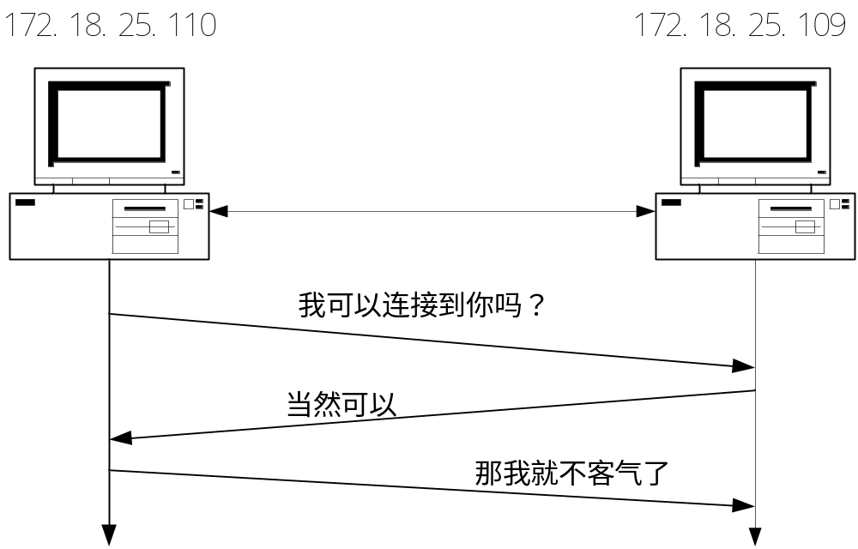
2.4.3 TCP协议的三次“握手”
网络安全协议基础

Slide 43
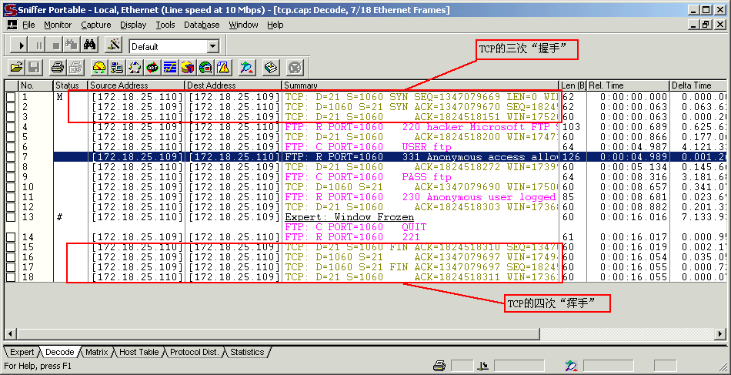
2.4.3 TCP协议的三次“握手”
这个过程在FTP的会话过程中也明显的显示出来，如图所示。
网络安全协议基础

Slide 44
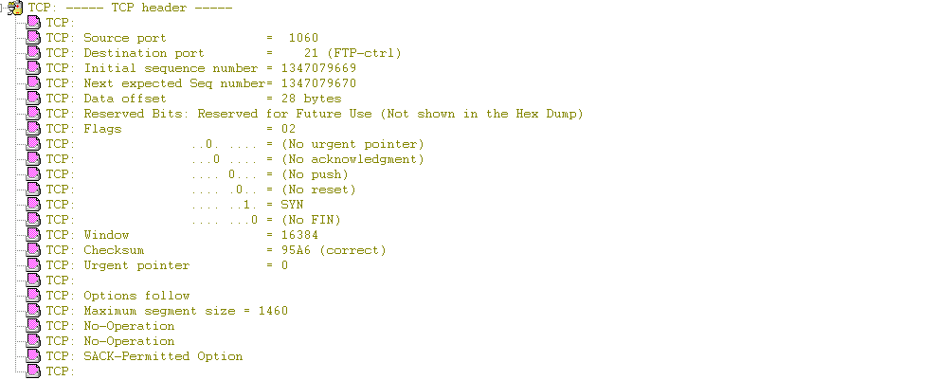
*第一次“握手”
首先分析建立“握手”第一个过程包的结构，如图所示。
SYN=1
网络安全协议基础

Slide 45
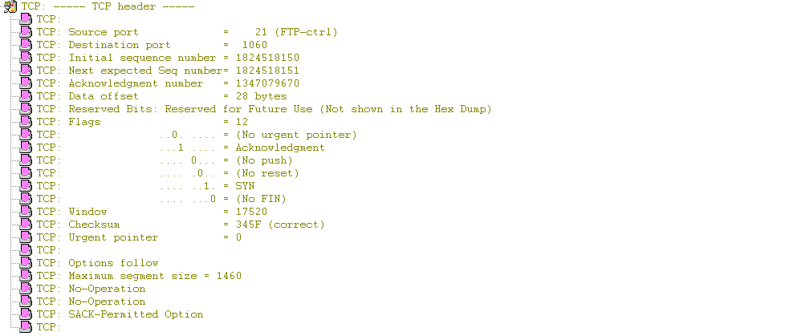
*第二次“握手”
SYN为1，开始建立请求连接，需要对方计算机确认，对方计算机确认返回的数据包如图所示。
ACK=1
SYN=1
网络安全协议基础

Slide 46
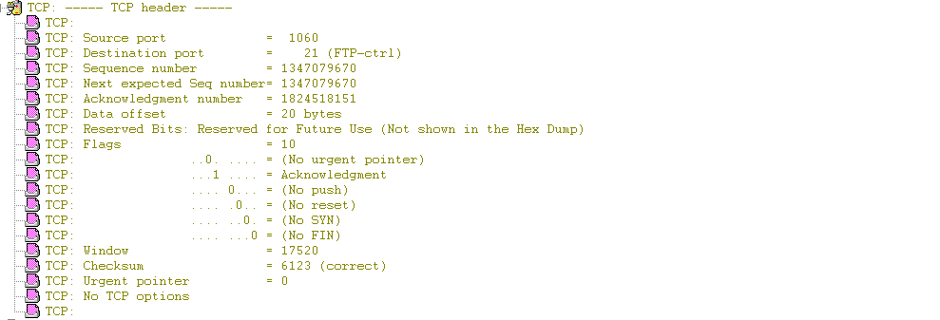
*第三次“握手”
对方计算机返回的数据包中ACK为1并且SYN为1，说明同意连接。这个时候需要源计算机的确认就可以建立连接了。确认数据包的结构如图所示。
ACK=1
网络安全协议基础

Slide 47
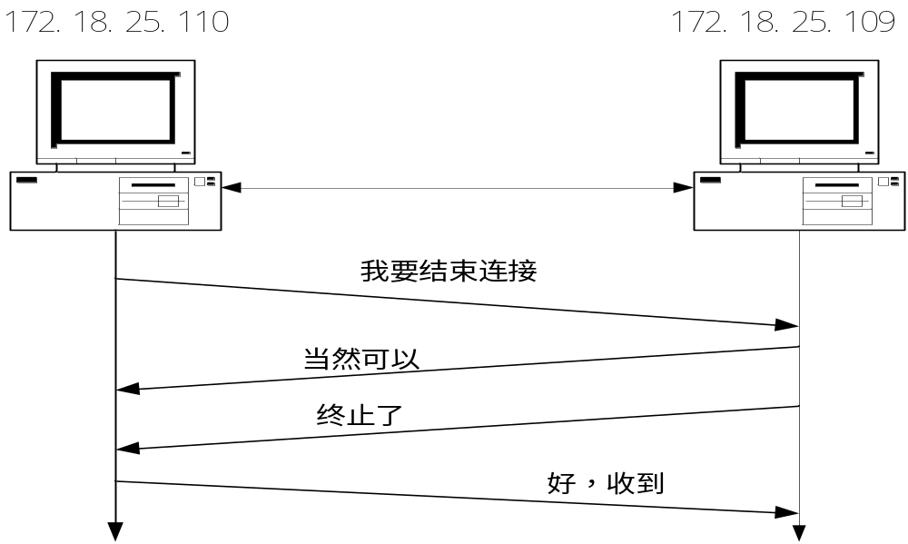
2.4.4 TCP协议的四次“挥手”
需要断开连接的时候，TCP也需要互相确认才可以断开连接，四次交互过程如图所示。
网络安全协议基础

Slide 48
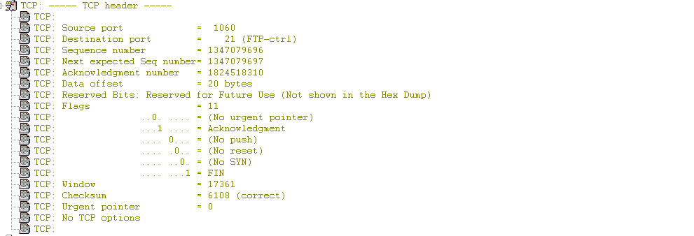
*第一次“挥手”
第一次交互过程的数据报结构如图所示。
FIN=1
网络安全协议基础

Slide 49
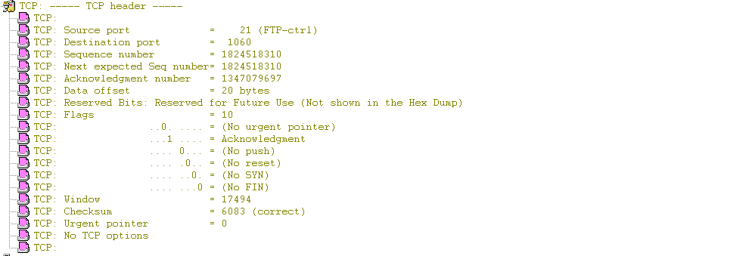
*第二次“挥手”
第一次交互中，首先发送一个FIN=1的请求，要求断开，目标主机在得到请求后发送ACK=1进行确认，如图所示。
ACK=1
网络安全协议基础

Slide 50

*第三次“挥手”
在确认信息发出后，就发送了一个FIN=1的包，与源主机断开，如图所示。
ACK=1
FIN=1
网络安全协议基础

Slide 51
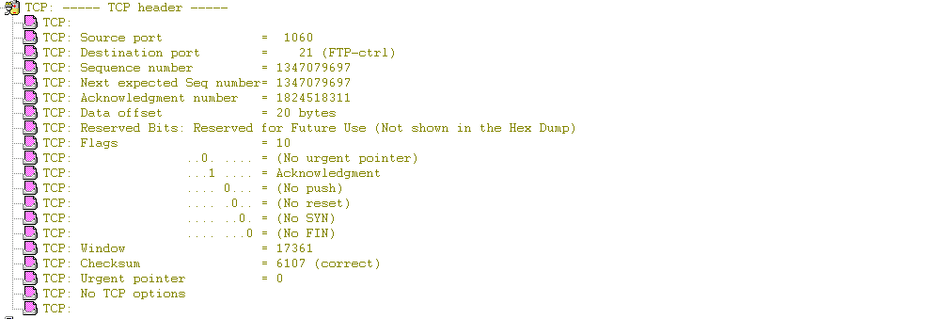
*第四次“挥手”
随后源主机返回一条ACK=1的信息，这样一次完整的TCP会话就结束了。如图所示。
ACK=1
网络安全协议基础

Slide 52
2.5 用户数据报协议UDP
UDP为应用程序提供发送和接收数据报的功能。
某些程序使用的是UDP协议，UDP协议在TCP/IP主机之间建立快速、轻便、不可靠的数据传输通道。
网络安全协议基础

Slide 53
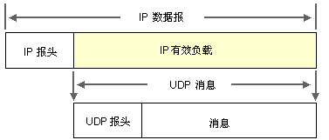
2.5.1 UDP和TCP的区别
UDP提供的是非连接的数据报服务，意味着UDP无法保证任何数据报的传递和验证。
UDP的结构如图所示。
网络安全协议基础

Slide 54
*UDP和TCP传递数据的差异
UDP和TCP传递数据的差异类似于电话和明信片之间的差异。
    TCP就像电话，必须先验证目标是否可以访问后才开始通讯。
    UDP就像明信片，信息量很小而且每次传递成功的可能性很高，但是不能完全保证传递成功。
UDP通常由每次传输少量数据或有实时需要的程序使用。
在这些情况下，UDP 的低开销比TCP 更适合。UDP 与TCP 提供的服务和功能直接对比
网络安全协议基础

Slide 55
*UDP和TCP传递数据的比较
UDP协议 | TCP协议
无连接的服务；在主机之间不建立会话。 | 面向连接的服务；在主机之间建立会话。
UDP不能确保或承认数据传递或序列化数据。 | TCP 通过确认和按顺序传递数据来确保数据的传递。
使用 UDP 的程序负责提供传输数据所需的可靠性。 | 使用 TCP 的程序能确保可靠的数据传输。
UDP快速，具有低开销要求(8B)，并支持点对点和一点对多点的通讯。 | TCP 比较慢，有更高的开销要求(20B)，而且只支持点对点通讯。
UDP 和 TCP 都使用端口标识每个 TCP/IP 程序的通讯。
网络安全协议基础

Slide 56
2.5.2 UDP协议的头结构
UDP的头结构比较简单，如表所示。
源端口（2字节） | 目的端口（2字节）
封报长度（2字节） | 校验和（2字节）
数据
网络安全协议基础

Slide 57
2.5.2 UDP的头结构
（1）源端口（Source Port）：16位的源端口域包含初始化通信的端口号。源端口和IP地址的作用是标识报文的返回地址。
（2）目的端口（Destination Port）：16位的目的端口域定义传输的目的。这个端口指明报文接收计算机上的应用程序地址接口。
（3）封包长度（Length）：UDP头和数据的总长度。
（4）校验和（Check Sum）：和TCP和校验和一样，不仅对头数据进行校验，还对包的内容进行校验。
网络安全协议基础

Slide 58
2.5.3 UDP数据报分析
常用的网络服务中，DNS使用UDP协议。DNS是域名系统 (Domain Name System)的缩写
当用户在应用程序中输入DNS名称时，DNS服务可以将此名称解析为与此名称相关的IP地址。
网络安全协议基础

Slide 59
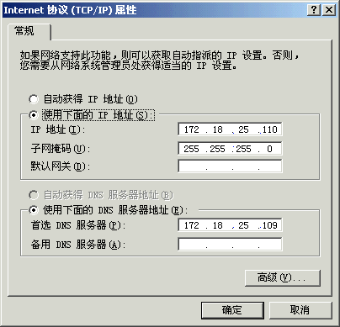
*设置DNS解析
需要在主机上设置DNS解析的主机，将主机的DNS的解析指向虚拟机，如图所示。
网络安全协议基础

Slide 60
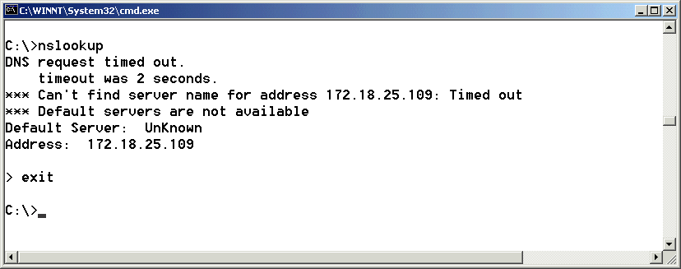
*设置DNS解析
虽然虚拟机并没有设置DNS解析，但是只要访问DNS都可以抓到UDP数据报。设置完毕后，在主机的DOS界面中输入命令nslookup，如图所示。
网络安全协议基础

Slide 61
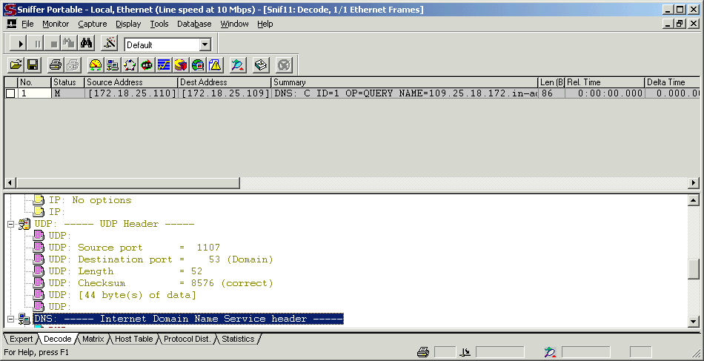
*UDP报头
查看Sniffer抓取的数据报，可以看到UDP报头，如图所示。
网络安全协议基础

Slide 62
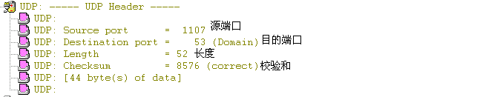
*UDP报头的分析
对UDP报头的分析如图所示。
网络安全协议基础

Slide 63
2.6 互联网控制消息协议ICMP
通过ICMP协议，主机和路由器可以报告错误并交换相关的状态信息。在下列情况中，通常自动发送ICMP消息：
  IP数据报无法访问目标。
  IP路由器（网关）无法按当前的传输速率转发数据报。
  IP路由器将发送主机重定向为使用更好的到达目标的路。
ICMP协议的结构如下图所示。
网络安全协议基础

Slide 64
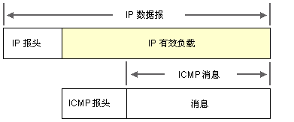
*ICMP协议的结构
网络安全协议基础

Slide 65
2.6.1 ICMP协议的头结构
如:8-回应应答
3-目的不能到达
根据类型,代码的含义不同
ICMP头结构比较简单，如表所示。
类型（8位） | 代码（8位） | 校验和（16位）
内容依类型可变(32位)
网络安全协议基础

Slide 66
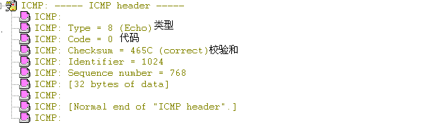
2.6.2 ICMP数据报分析
使用Ping命令发送ICMP回应请求消息,如图所示。
网络安全协议基础

Slide 67
3常用网络服务
3.1 FTP服务
FTP的缺省端口是20（用于数据传输）和21（用于命令传输）,原理图
在TCP/IP中FTP命令和数据能够同时传输，而数据传输是实时的
FTP客户端可以是命令界面的也可以是图形界面的。命令界面的如下图所示。
网络安全协议基础

Slide 68
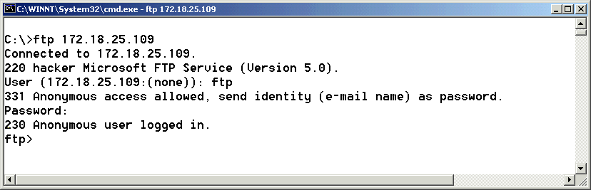
*命令行登录FTP服务器
网络安全协议基础

Slide 69
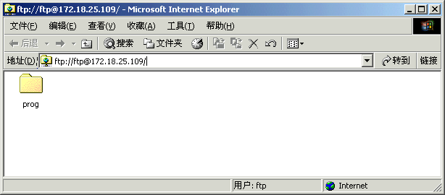
*图形界面登录FTP服务器
也可以在浏览器中输入“ftp://主机IP地址”，如图所示。
网络安全协议基础

Slide 70
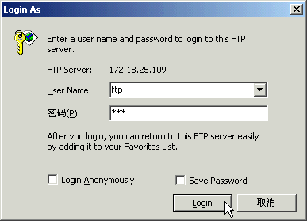
*更改登录用户信息
登录FTP可以更改登录用户信息，选择菜单“文件”下的菜单项“登录”，出现用户名输入对话框，如图所示。
网络安全协议基础

Slide 71
3.2 Telnet服务
Telnet是TELecommunications NETwork的缩写，其名字具有双重含义，既指应用也是指协议自身。
Telnet给用户提供了一种通过网络登录远程服务器的方式。
Telnet通过端口23工作。
网络安全协议基础

Slide 72
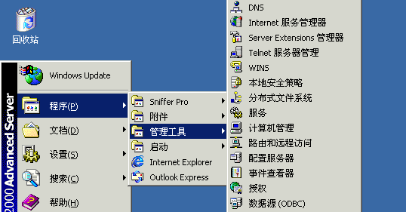
*开启Telnet服务
Telnet要求有一个Telnet服务器，如图所示。
网络安全协议基础

Slide 73
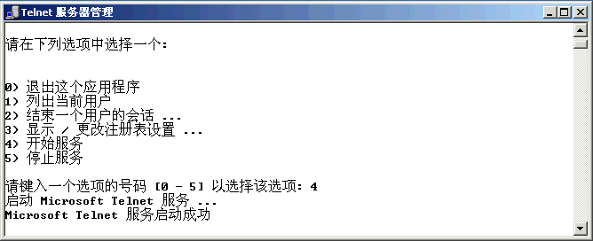
*开启Telnet服务
在Telnet服务管理器中选择4，启动Telnet服务器，如图所示。
网络安全协议基础

Slide 74
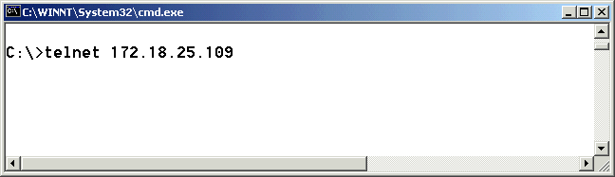
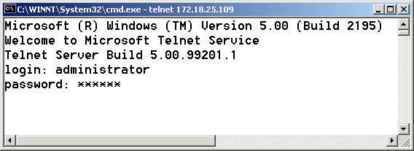
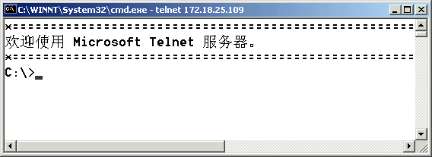
*连接Telnet服务器
虚拟机上的Telnet服务器就启动了，然后在主机的DOS窗口中连接虚拟机的Telnet服务器，如图所示。
网络安全协议基础

Slide 75
3.3 Email服务
目前Email服务用的两个主要的协议是：简单邮件传输协议SMTP（Simple Mail Transfer Protocol）和邮局协议POP3（Post Office Protocol）。原理图1, 2
SMTP默认占用25端口，用来发送邮件，POP3占用110端口，用来接收邮件。
在Windows平台下，主要利用Microsoft Exchange Server作为电子邮件服务器。
网络安全协议基础

Slide 76
3.4 Web服务
Web服务是目前最常用的服务，使用HTTP协议, web应用架构如图所示,默认Web服务占用80端口
在Windows平台下一般使用IIS（Internet Information Server）作为Web服务器。
网络安全协议基础

Slide 77
4 常用的网络服务端口
端口 | 协议 | 服务
21 | TCP | FTP服务
25 | TCP | SMTP服务
53 | TCP/UDP | DNS服务
80 | TCP | Web服务
135 | TCP | RPC服务
137 | UDP | NetBIOS域名服务
138 | UDP | NetBIOS数据报服务
139 | TCP | NetBIOS会话服务
443 | TCP | 基于SSL的HTTP服务
445 | TCP/UDP | Microsoft SMB服务
3389 | TCP | Windows终端服务
网络安全协议基础

Slide 78
5 常用的网络命令
常用的网络命令有：
  判断主机是否连通的ping指令
  查看IP地址配置情况的ipconfig指令
  查看网络连接状态的netstat指令
  进行网络操作的net指令
  进行定时器操作的at指令
  路由跟踪指令tracert
网络安全协议基础

Slide 79
5.1 ping
ping指令通过发送ICMP包来验证与另一台TCP/IP计算机的IP级连接。
应答消息的接收情况将和往返过程的次数一起显示出来。
ping指令用于检测网络的连接性和可到达性，如果不带参数，ping将显示帮助，如图所示。
网络安全协议基础

Slide 80
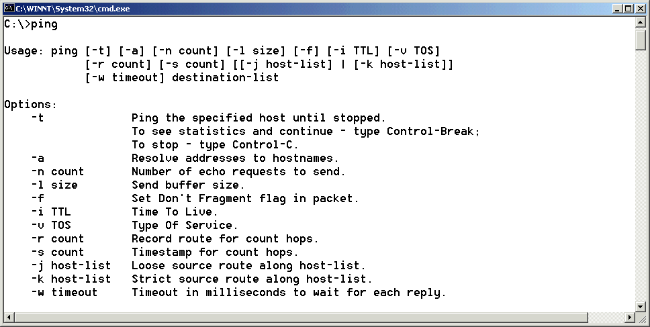
*ping
网络安全协议基础

Slide 81
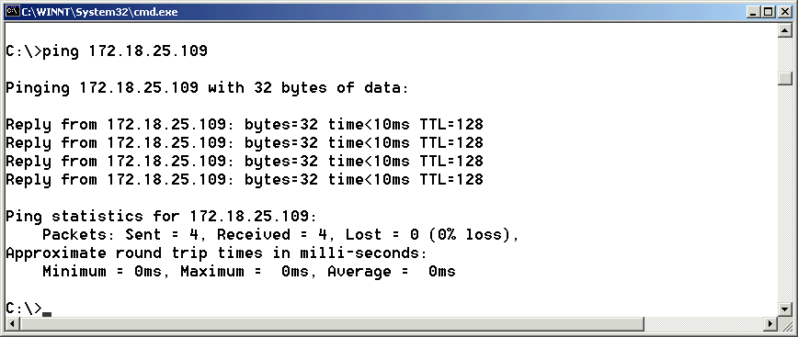
* ping
可以利用ping指令验证和对方计算机的连通性，使用的语法是“ping 对方计算机名或者IP地址”。如果连通的话，返回的信息如图所示。
网络安全协议基础

Slide 82
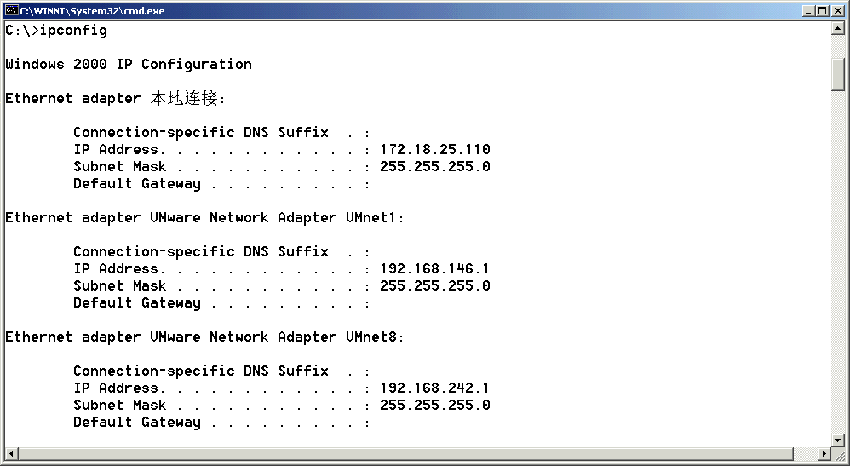
5.2 ipconfig指令
ipconfig指令显示所有TCP/IP网络配置信息,在DOS命令行下输入ipconfig指令。
网络安全协议基础

Slide 83
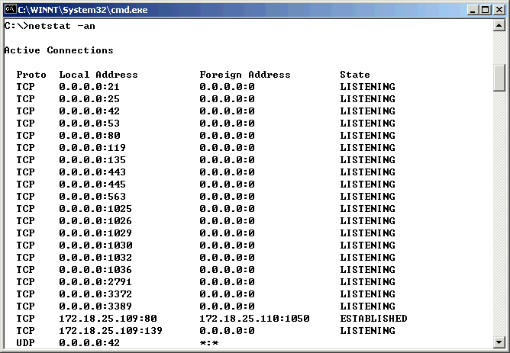
5.3 netstat指令
netstat指令显示活动的连接、计算机监听的端口、以太网统计信息、IP 路由表、IPv4统计信息（IP、ICMP、TCP和UDP协议）。
使用“netstat -an”命令可以查看目前活动的连接和开放的端口，是网络管理员查看网络是否被入侵的最简单方法。使用的方法如图所示。
网络安全协议基础

Slide 84
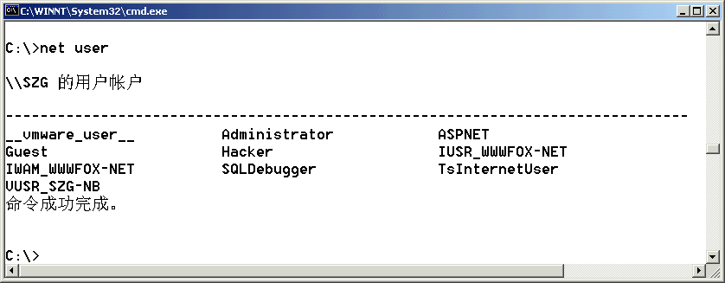
5.4 net指令
net指令的功能非常的强大，net指令在网络安全领域通常用来查看计算机上的用户列表、添加和删除用户、和对方计算机建立连接、启动或者停止某网络服务等。
利用“net user”查看计算机上的用户列表，如图所示。
网络安全协议基础

Slide 85
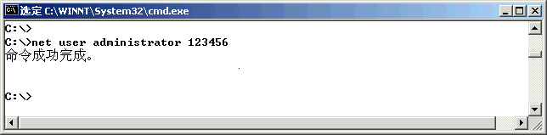
*net指令
利用“net user 用户名 密码”给某用户修改密码，比如把管理员的密码修改成“123456”，如图所示。
网络安全协议基础

Slide 86
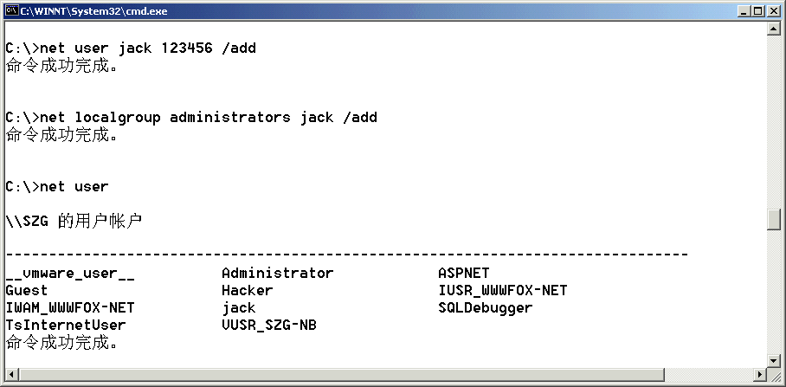
案例2-2 建立用户并添加到管理员组
案例名称：添加用户到管理员组
文件名称：2-01.bat
网络安全协议基础

Slide 87
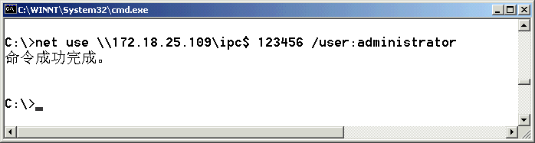
案例2-3 和对方计算机建立信任连接
只要拥有某主机的用户名和密码，就可以用“IPC$（Internet Protocol Control）”建立信任连接，建立完信任连接后，可以在命令行下完全控制对方计算机。
网络安全协议基础

Slide 88
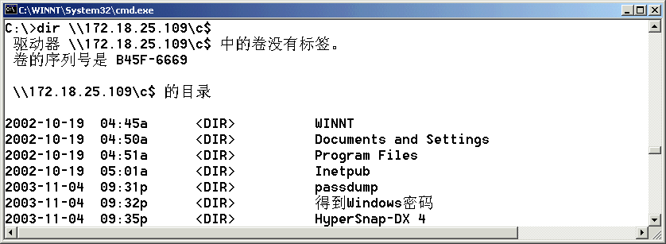
*和对方计算机建立信任连接
建立完毕后，就可以操作对方的计算机，比如查看对方计算机上的文件，如图所示。
网络安全协议基础

Slide 89
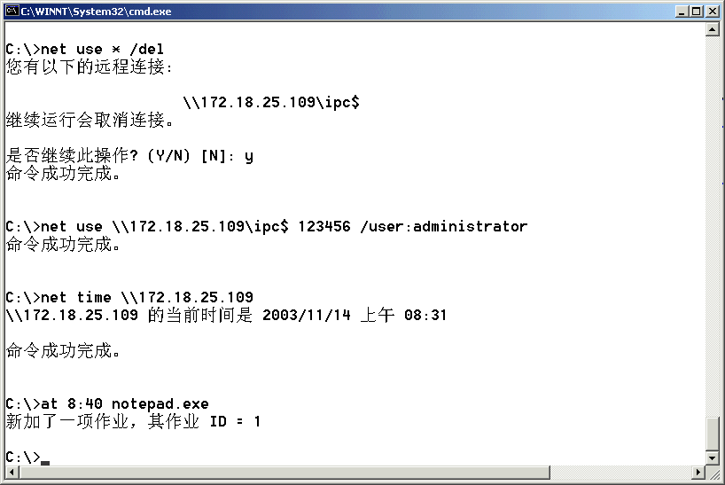
5.5 at指令
案例名称：创建定时器
文件名称：2-02.bat
网络安全协议基础

Slide 90
5.6 tracert
Tracert是路由跟踪实用程序，用于确定IP数据报访问目标所采取的路径。
网络安全协议基础

Slide 91
总结
重点理解OSI参考模型和TCP/IP协议族的联系和区别
理解IP/TCP/UDP/ICMP协议头的结构并且学会使用Sniffer或wireshark进行分析
了解常用的网络服务以及它们提供服务的端口。
熟练掌握常用网络命令及其使用方法。
网络安全协议基础

Slide 92
课后习题
1.简述面向连接服务和无连接服务的优缺点.
2.什么是CIDR?
3.什么是私有地址?有哪些地址属于私有地址?
4.试分析UDP和TCP协议本身，说明哪一个协议更加容易攻击?
5.黑客为什么可以成功实施ARP欺骗攻击?在实际中如何防范?
6.刘建伟<网络安全>P41,P75填空题.(直接写在书上,不需要上交)
网络安全协议基础

